Slide 1
Transform

Slide 2
플레이어 설정
이전에 작업했던 Player Object와 Player Script는 삭제
Assets폴더에 <unity-chan!> Asset을 넣어주기
Unity-Chan 모델이 W, A, S, D 키로 움직이는 예제 #1
문제 : 너무 빠르게 움직임

Slide 3
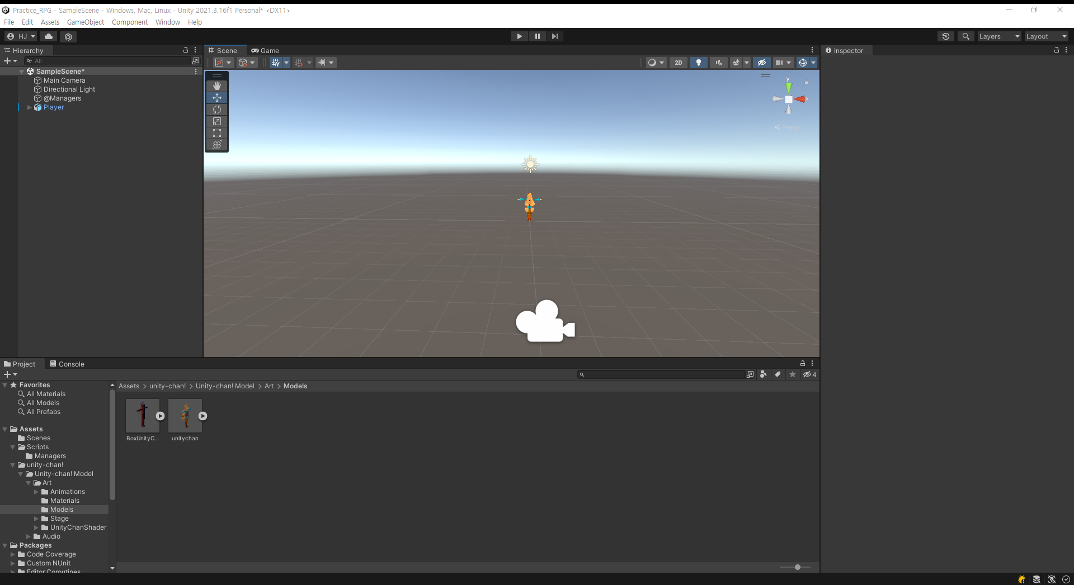
예제 #1
3. Player으로 이름 변경
2. unitychan 모델을 Hierarchy에 드래그 앤 드랍
1. Assets > unity-chan! > Unity-chan! Model > Art > Models로 들어가기

Slide 4
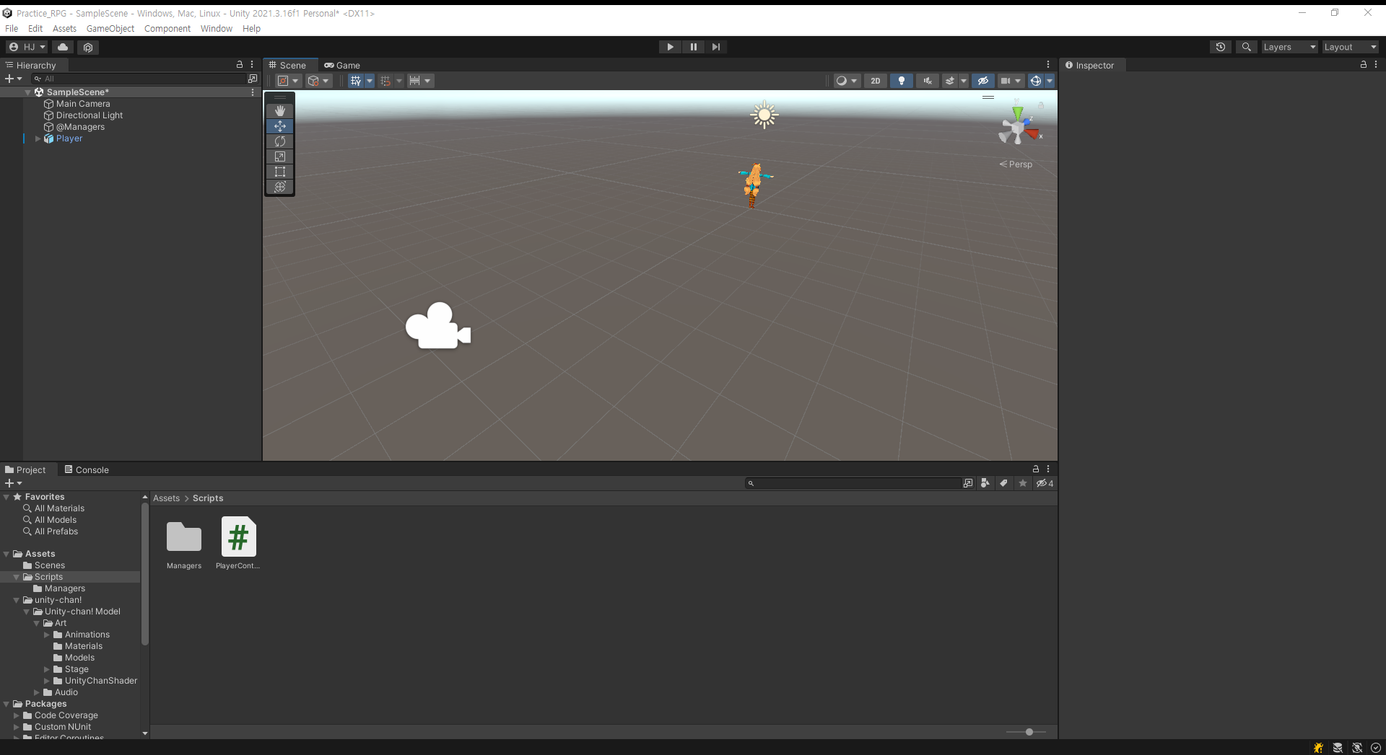
Tip. y축이 위아래
z축이 앞뒤
x축이 왼쪽오른쪽
- 평소 수학에서 배운대로 z축이 위아래일 것 같지만 아니므로 주의!
4. PlayerController Script 작성
Component로 추가
Player Object <- PlayerController Script

Slide 5
Position
Time.deltaTime : 이전 프레임의 발생 시각과 현재 프레임의 발생 시각 사이의 시간 간격
Unity-Chan 모델이 적당한 속도로 움직이는 예제 #2 // 예제 #1과 방법 동일
문제 : 캐릭터가 회전을 하면 내가 원하는 방향으로 움직이지 않음 -> 예제 #3
UnityChan 각도 회전 - (Transform - Rotation X : 0, Y : 45, Z : 0)
Unity-Chan 모델이 회전해도 잘 움직이는 예제 #3 // 예제 #1과 방법 동일
문제 : 캐릭터가 방향을 변경할 때 회전하지않아 어색하게(딱딱하게) 움직임 -> 예제 #5

Slide 6
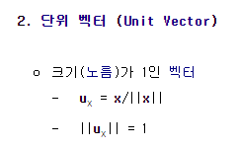
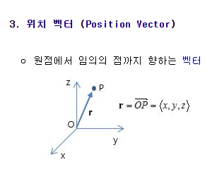
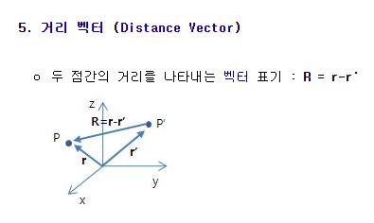
Vector3
Vector3에 대한 이해를 해보기
Vector3를 일부분 구현해 보는 예제 #4
예제 #4는 디버깅으로 잘 작동하는지 확인만 하면 됨

Slide 7
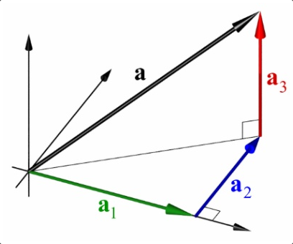
Vector3
3차원 벡터의 크기(길이) 구하는 공식
- sqrt( x * x + y * y + z * z ) = magnitude
3차원 벡터를 단위 벡터로 만들기 (방향에 대한 정보만 남음)
( x / magnitude, y / magnitude, z / magnitude ) = nomalize
- nomalize를 한 후 벡터의 magnitude를 구해보면 1이 나옴

Slide 8
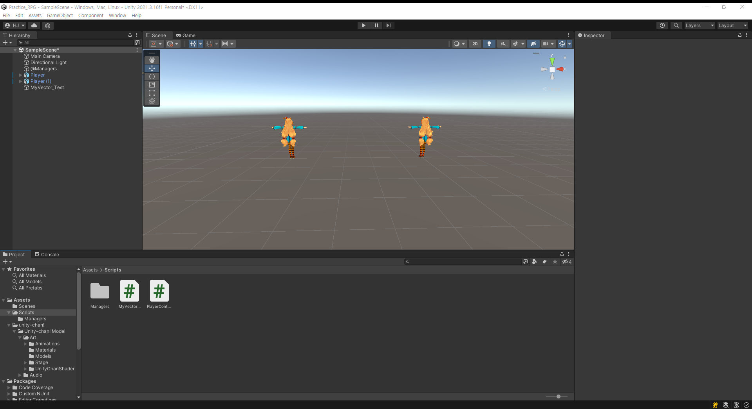
예제 #4
1. MyVector_Test Object 생성
2. MyVector_Test Script 작성
Component로 추가
MyVector_Test Object <- MyVector_Test Script

Slide 9
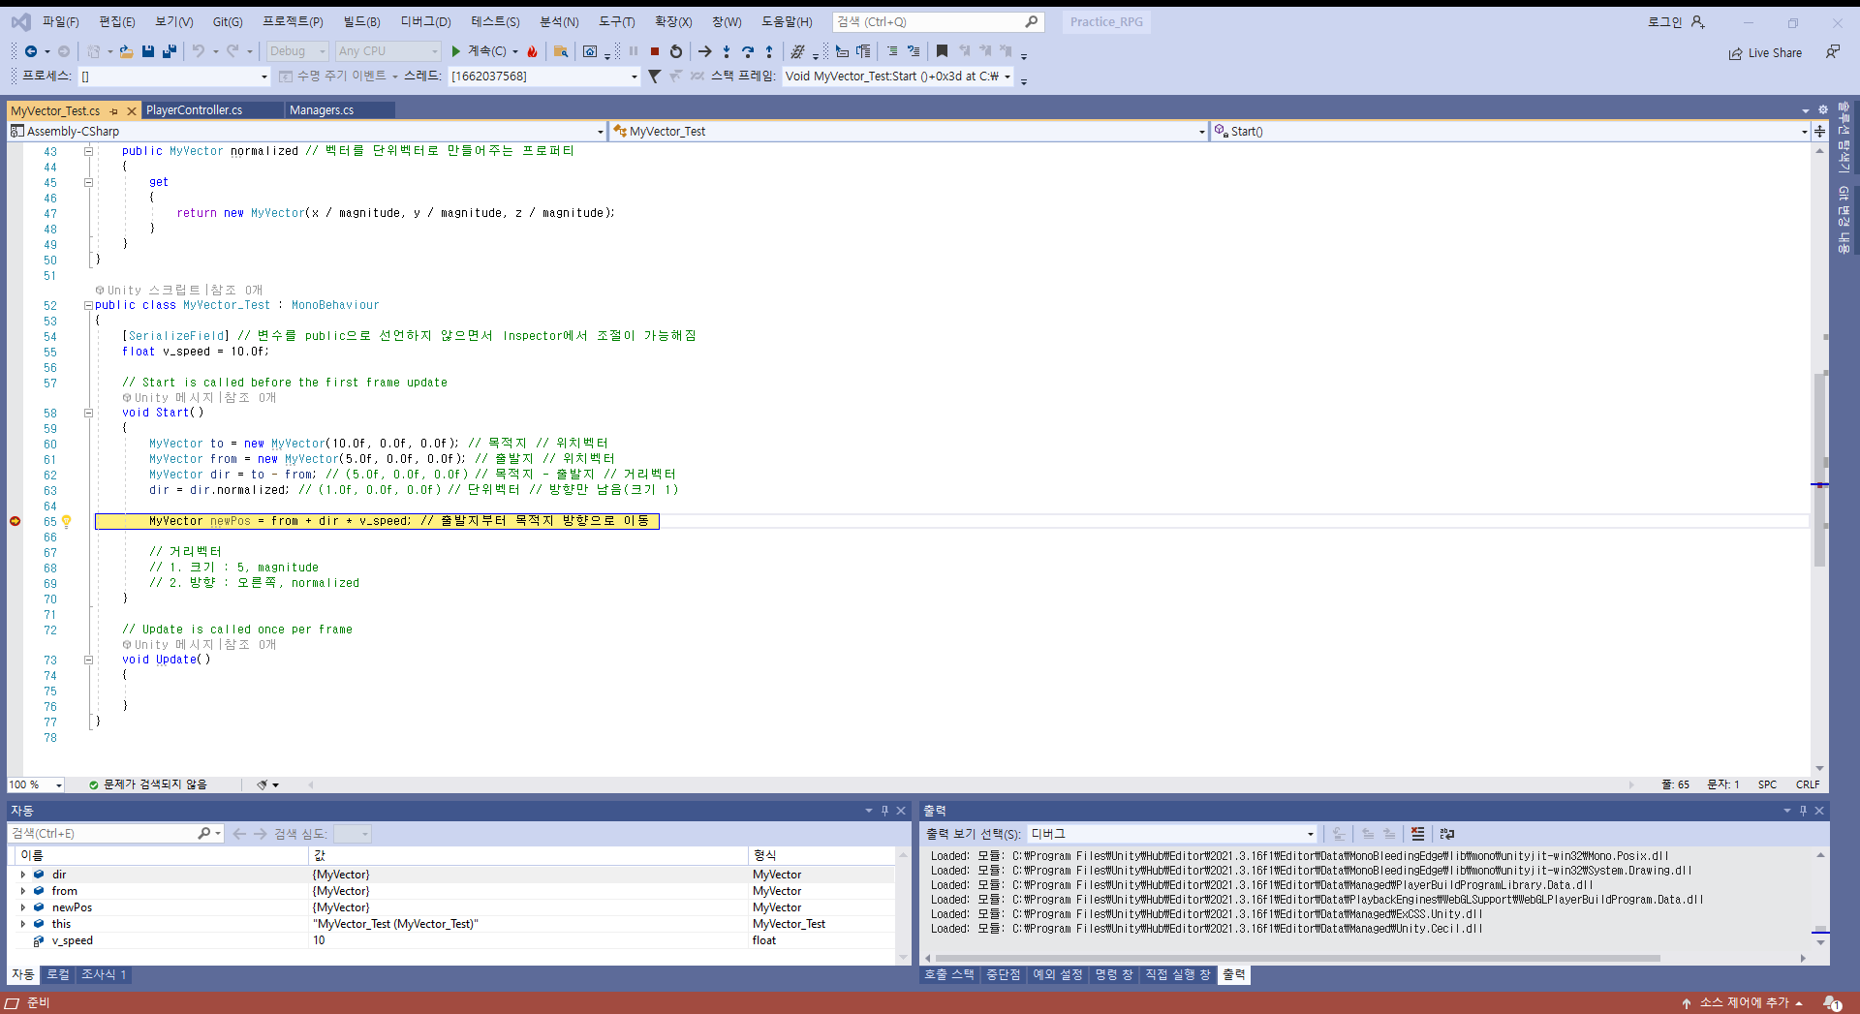

Slide 10
Rotation
이전에 작업했던 MyVector_Test Object와 MyVector_Test Script는 삭제
Unity-Chan 모델이 자연스럽게 움직이는 예제 #5 // 예제 #1과 방법 동일
Transform Rotation에서 Quaternion을 사용하는 이유 : x, y, z축만 사용할 때 잘못 회전하다보면 회전이 먹통이 되는 현상 발생 -> w라는 값이 있는 Quaternion 사용
참고영상 - Euler (gimbal lock) Explained - https://www.youtube.com/watch?v=zc8b2Jo7mno

Slide 11
Input Manager
PlayerController Script의 Update() 메소드에서 처리하던, 키보드로 캐릭터 조작하는 코드를 Manager가 관리하게 바꿔줌

Slide 12
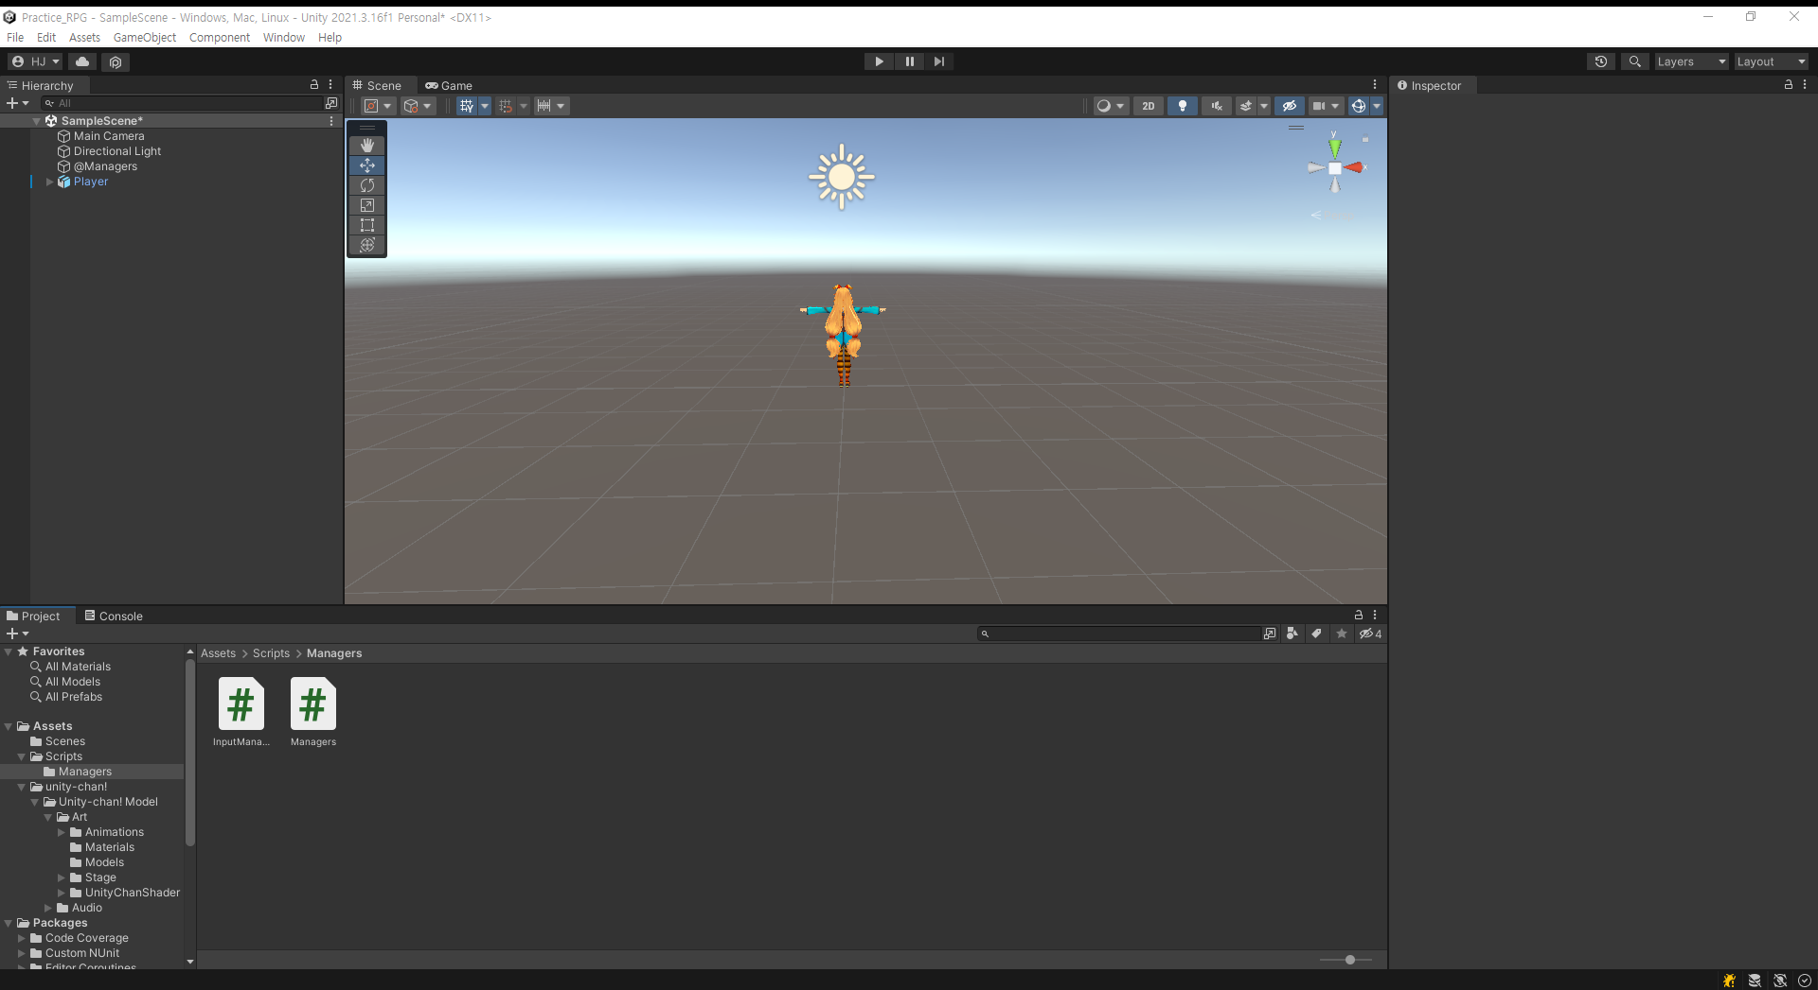
Input Manager
Input Manager
Update()에서 키보드 입력으로 움직이게 하던 코드들을 Manager가 관리하게 바꿈
1. InputManager Script 작성, Managers Script 수정

Slide 13
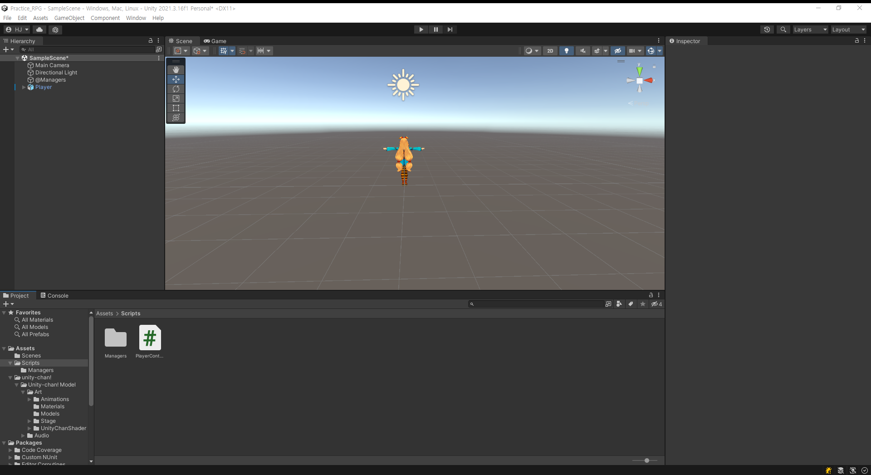
2. PlayerController Script 수정

Slide 14
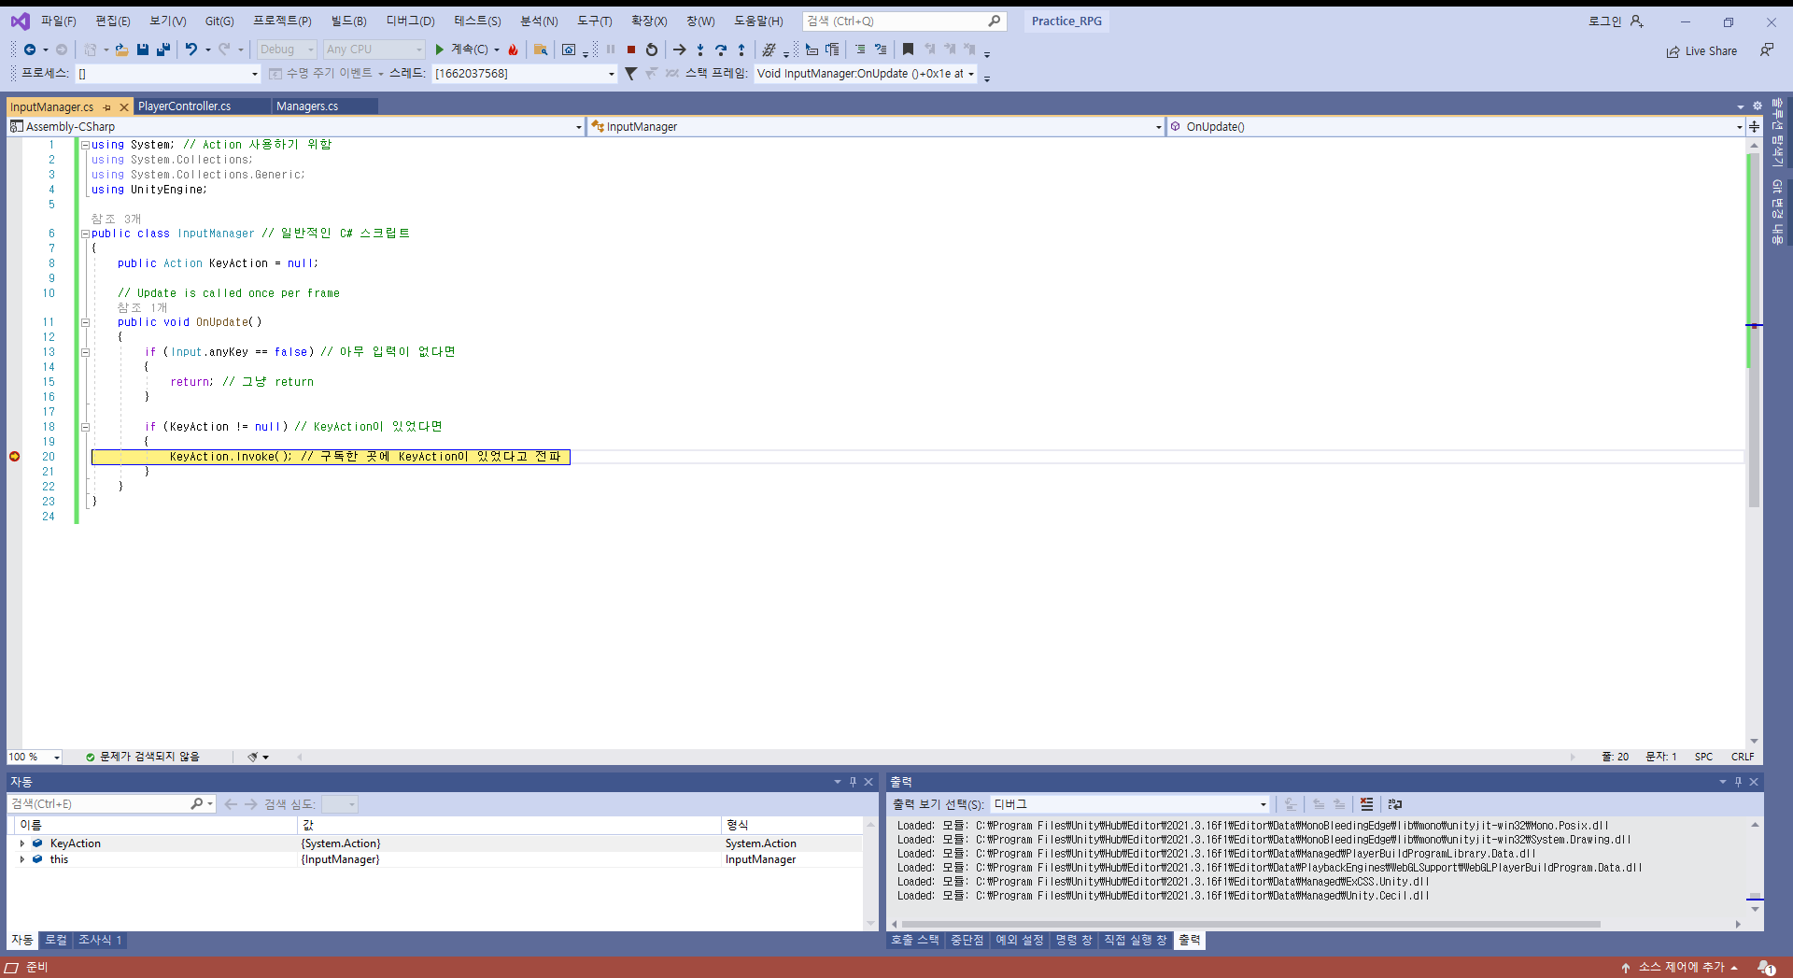
이렇게 이벤트방식으로 처리하면 디버깅할 때 브레이크 포인트를 잡고, 누가 이벤트를 받는지 즉, 어떤 함수가 실행되는 지 알 수 있음

